Slide 1
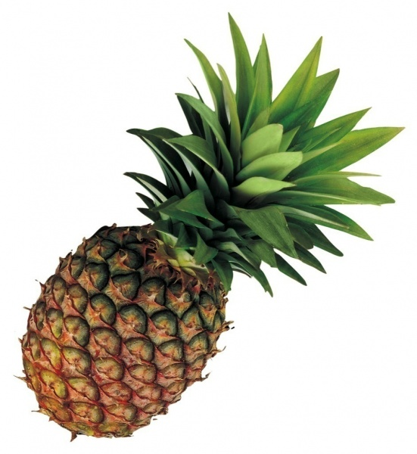
Bogomir Magajna: ANANAS

Slide 2
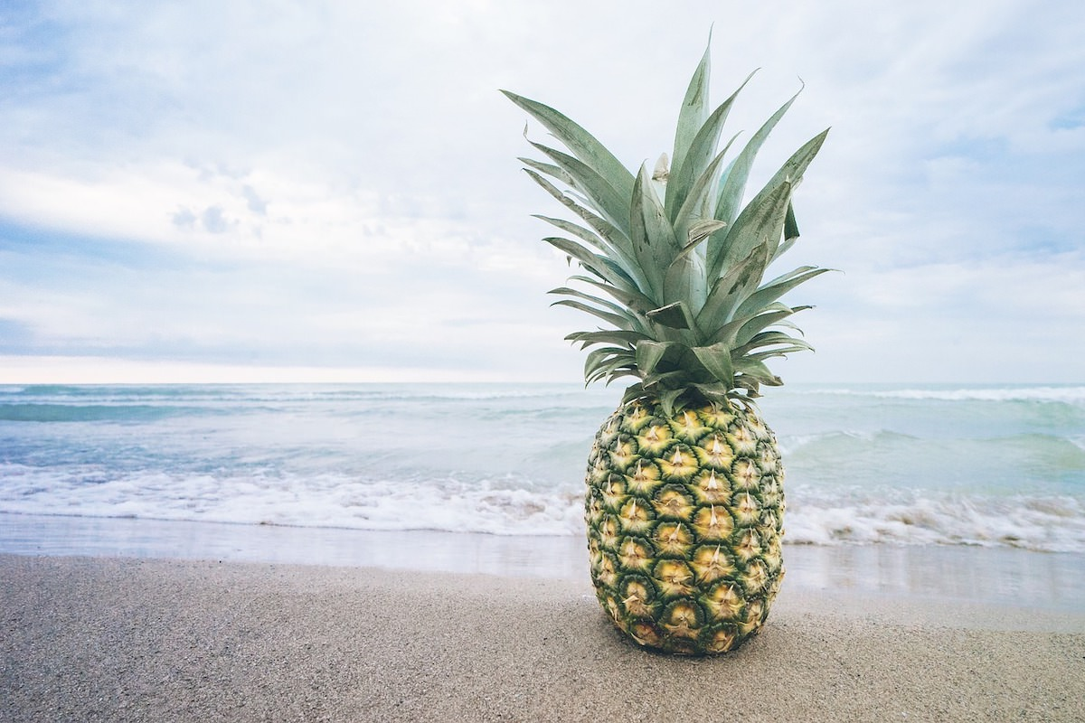
UVODNO RAZMIŠLJANJE
Ali je ananas vrsta sadja iz naših krajev?
Se ti zdi sadež poseben?
Kaj meniš, kako pogost je bil ta sadež nekoč?
Zakaj se nam zdi tako vabljiv?

Slide 3
NOVO BESEDILO
Spoznal boš dečka in njegovo druščino, ki svoje dneve radi preživljajo na ulicah primorskega mesta. Nekega dne se jim pripeti nekaj posebnega, v kar je vključen tudi sadež ananas. Te že zanima, kaj je bilo?
Preberi si zgodbo, ki jo najdeš v svojem berilu
na str. 94 …

Slide 4
BRANJE NOVEGA BESEDILA
Ob tem ko bereš besedilo, bodi pozoren na nove, neznane besede. Njihovo razlago si preberi v besedilu na robu berila.
Poveži naslednje besede z njihovo razlago:
visok gospod zelo velik
kanal nabirek, niz plodov na vrvici
rešta zgodaj zjutraj
bajen premožen gospod
rano prekop, preliv

Slide 5
VSEBINSKA ANALIZA BESEDILA Vprašanja in odgovore zapiši v zvezek.
V katerem primorskem mestu se odvija dogajanje?
Zakaj so mladi fantje preživljali dneve na ulici?
Kaj je te dečke najbolj težilo?
S katerim namenom so posedali ob kanalu pri tržnici?
Katero pravilo je vladalo v njihovi druščini?
Zakaj se je Marijo Morel tistega dne že navsezgodaj odpravil na trg?
Kaj posebnega je doživel?
O čem je razmišljal ob zamorčevem darilu in kaj je storil z njim?
Zakaj je podarjeni sadež otroke zapeljal v tatvino?
Kakšne so bile posledice tega dejanja?
Kako se je na tržnici izkazalo njihovo tovarištvo?
Zakaj se je Peter pustil pretepsti namesto Marija?

Slide 6
Bodi pozoren na določene besede in besedne zveze … Zapiši v zvezek.
V 1. odstavku berila poišči poved, iz katere izvemo, kakšen je bil zunanji videz dečkov. Prepiši jo.
V 1. odstavku izvemo tudi, kaj je Marijeva mati čutila do otroka. Izpiši povedek in ga zamenjaj z drugo sorodno besedo.
V odstavku „Beseda je dala besedo …“ piše, da je branjevki nenadoma izginil ananas. Poišči besedo, s katero je pisatelj označil nenadnost, in jo uporabi v razumljivi povedi.

Slide 7
2. branje in razmišljanje ob tem …
Nariši Marija Morela, potem beri zgodbo še enkrat in ob sliki zapisuj, kaj vse si iz besedila izvedel o njem. Skušaj najti čim več podatkov.
Zapiši, kaj je po tvojem mnenju sporočilo te zgodbice.

Slide 8
POUSTVARJALNO PISANJE
1. Napiši kratko zahvalno pismo Marija Morela njegovemu dobremu prijatelju Petru Lovrinu.
ALI
2. Napiši kratko novico, ki bi bila objavljena v Tržaškem listu in bi govorila o dogodku na tržnici.

Slide 9
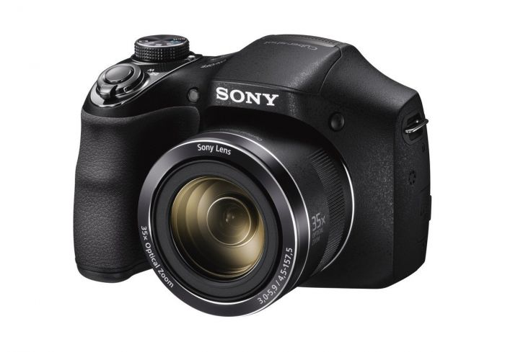
Poslikaj svojo nalogo poustvarjalnega pisanja in jo pošlji svoji učiteljici do nedelje, 17. maja.
E-naslove verjetno že poznaš, za vsak slučaj pa lahko še enkrat preveriš:
6. a: mateja.ovsec@os-cerknica.si
6. b in 6. d: alenka.kolsek@os-cerknica.si
6. c: magdalena.skuk@os-cerknica.si
6. G: sabina.jeraj@os-cerknica.si

